Slide 1
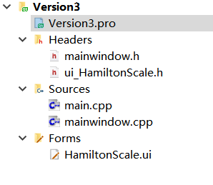
1.Qt实现量表界面
文件结构

Slide 2
量表功能
1.单选
2.页面切换
3.强制选择
4.返回第一页
5.中间页返回不变
6.最后一页返回初始化
7.计算得分

Slide 3
2.学习keras
1.加载数据
2.搭建神经网络
3.训练
4.预测

Slide 4
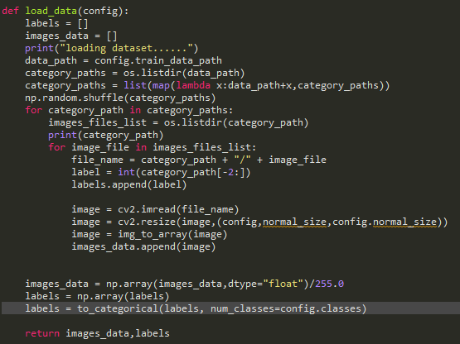
加载数据

Slide 5
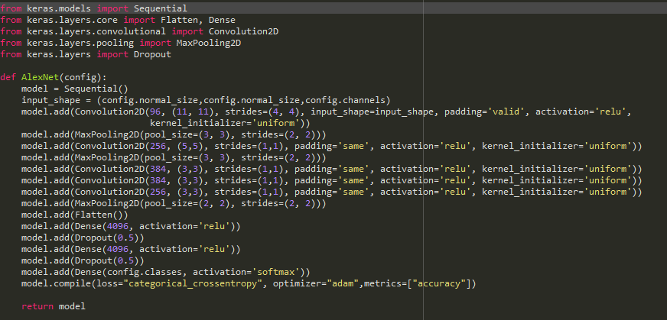
搭建神经网络（以AlexNet为例）

Slide 6
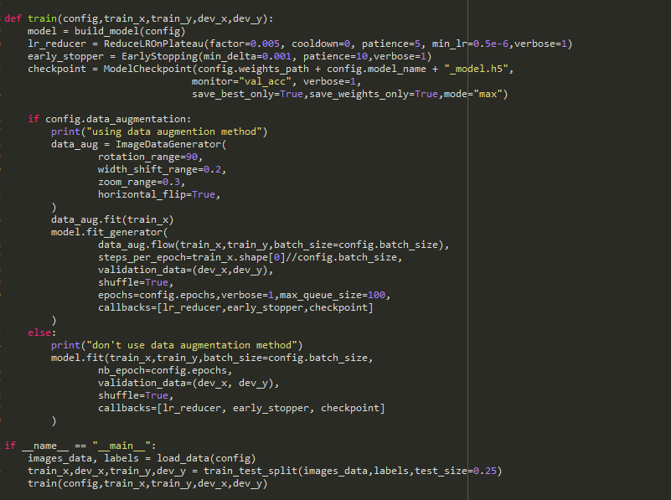
训练

Slide 7
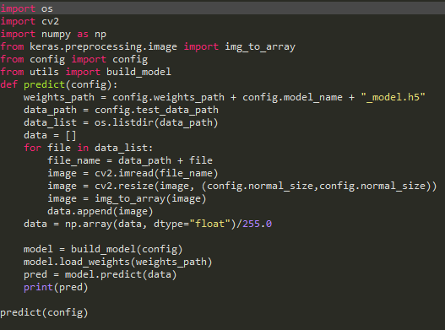
预测

